Slide 1
BINGO
V
I
R
T
U
E
L

Slide 2
INSTRUCTIONS
Utiliser une application de dés virtuels (devirtuel.com) ;
À tour de rôle, chaque athlète jette les dés pour sélectionner une case du plateau de jeu ;
Tout le monde effectue l’exercice demandé associé à la case attribuée ;
À la réussite des exercices, la personne qui a brassé les dés place un X sur la case correspondante ;
La partie prend fin lorsqu’un athlète complète une ligne (horizontale, verticale ou diagonale) – voir photo à la diapo suivante.
Les exercices peuvent être modifiés selon les besoins du groupe.
Matériel
Chronomètre
Dés ou application web
Chaise ou banc
Mur

Slide 3
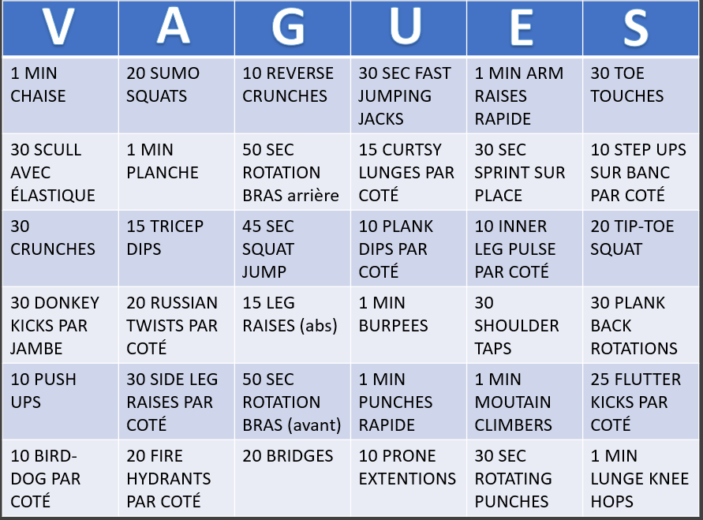
Comment jouer :
Brasser un dé une première fois pour déterminer la colonne associée à la lettre du mot VAGUES
(1;V- 2;A- 3;G- 4;U- 5;E- 6;S)
Brasser un dé une deuxième fois pour déterminer la ligne (de 1 à 6)
*Si vous ne connaissez pas certains exercices, il est possible de les retrouver sur internet.

Slide 4
Vagues Bingo challenge
1
2
3
5
6
V
A
G
U
E
S
1 MIN CHAISE | 20 SQUATS | 10 X-CRUNCHES | 30 SEC FAST JUMPING JACKS | 1 MIN LEVÉES DE BRAS SUR LE CÔTÉ RAPIDE (SIDE ARMS RAISE) | 30 TOE TOUCHES
30 DORSAUX | 1 MIN PLANCHE SUR LES COUDES | 50 SEC ROTATION BRAS (arrière) | 15 LUNGES PAR COTÉ | 30 SEC SPRINT SUR PLACE | 1 MIN COURSE GENOUX HAUTS
30 CRUNCHES | 15 TRICEPS DIPS | 45 SEC SQUAT JUMP | 10 PLANCHE UP & DOWN | 10 INNER LEG PULSE PAR COTÉ | 20 TIP-TOE SQUATS
30 DONKEY KICKS PAR JAMBE | 20 RUSSIAN TWISTS PAR COTÉ | 15 FUSÉES (LEGS RAISE) | 1 MIN BURPEES | 30 SHOULDER TAPS EN PLANCHE SUR LES MAINS | 30 PLANK BACK ROTATIONS
10 PUSH-UPS | 30 ABDUCTEURS (SIDE LEG RAISE) PAR COTÉ | 50 SEC ROTATION BRAS (avant) | 1 MIN PUNCHES RAPIDE | 1 MIN MOUTAIN CLIMBERS | 30 SEC FLUTTER KICKS PAR COTÉ
10 BIRD-DOG PAR COTÉ | 20 FIRE HYDRANTS PAR COTÉ | 20 LEVÉES DE HANCHES (BRIDGES) | 10 V-UPS | 30 SEC ROTATING PUNCHES | 1 MIN LUNGE KNEE HOPS
1
2
3
4
5
6

